Slide 1
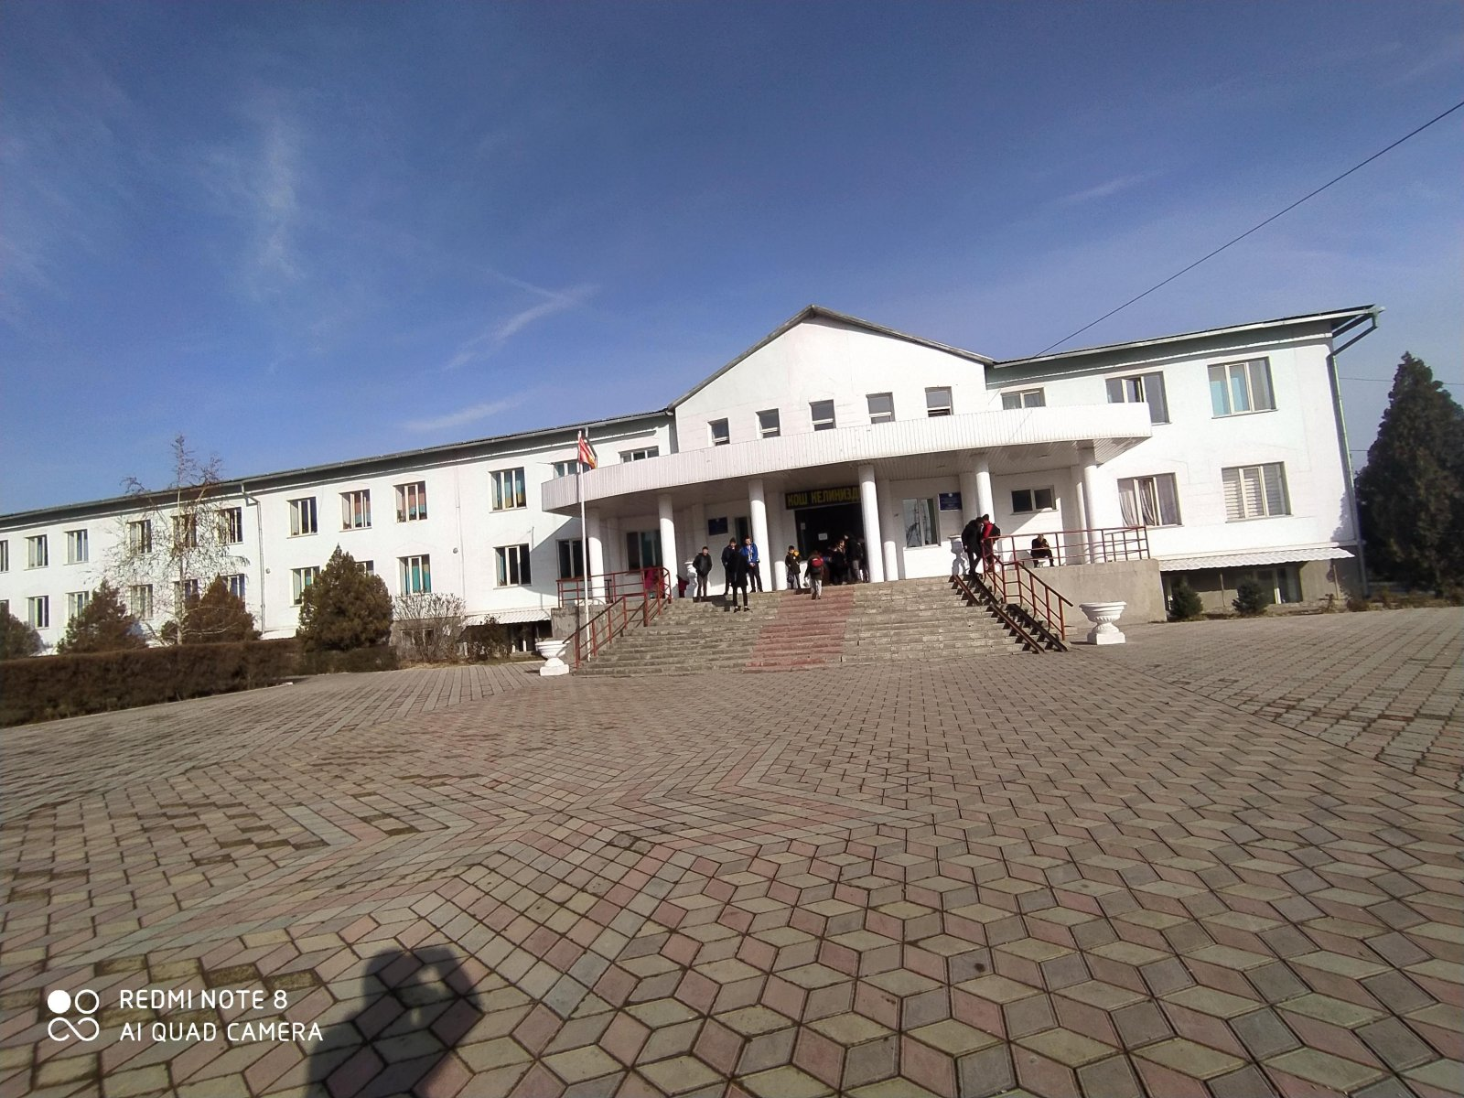
Бишкек шаарынын Свердлов районунун №21 орто мектебинин кыргыз тили жана адабияты мугалими Сагидаева Салтанат Ариповна.

Slide 2
Тема:
Кызматчы сөздөр
( 7-класс )

Slide 3
Сабактын максаты:
1. Кызматчы сөз түркүмдөрү боюнча маалымат алышат.
2. Маани берүүчү сөз түркүмдөрдөн айырмачылыгын мүнөздөй алышат.
3. Өз оюн айтып, өз алдынчалуулука көнүгүшөт.

Slide 4
Өзүңүздөр билгендей эле Кыргыз тилинде жалпы 12 сөз түркүмү бар:Аткарган милдеттери жана берген маанилерине карата өз ара 4 бөлүнөт.
1.Негизги сөз түркүмдөрү: зат атооч, сын атооч, сан атооч, ат атооч, этиш, тактооч.
2.Өзгөчө сөз түркүмдөрү: тууранды сөз, сырдык сөз.
3.Кызматчы сөз түркүмдөрү: жандооч, байламта, бөлүкчө, модаль сөздөр. Кызматчы сөз дегенибиз эмне?
Өз алдынча турганда эч кандай лексикалык маанини билдирбеген, сүйлөмдөгү сөздөр менен айтылып, тиешелүү болуп турган сөзгө кошумча маани берген, сөз менен сөздү, сүйлөм менен сүйлөмдү байланыштырып турган сөздөр кызматчы сөздөр деп аталат.

Slide 5
Жандоочтор:
Аркылуу, сайын, сыяктуу, шекилдүү, тууралуу, жөнүндө, боюнча, бою, үчүн, менен, дейре, чейин, кийин, карай, карата, караганда, сөрөй, соң, көздөй, жараша, мурун ж.б.
Бөлүкчөлөр:
гана, эле, өтө, абдан, аябагандай, да, дагы, деле, так, нак, ооба, эч, турмак, түгүл, ыя, и, ээ, куду, кадим, го ж.б.
Кызматчы сөздөр
Маанисине карата
4 бөлүнөт:
Байламталар:
Жана, менен, да, а, ал, эми, анткени, себеби, же, бирок, ошентсе да, ошенткени, менен, болбосо, же болбосо, ошондой болсо, да, жана да, эгер, не, мейли, ары, андай болсо ж.б.
Модаль сөздөр:
Албетте, арийне, чындыгында, ырас, сөзсүз, шексиз, балким, чамасы, болжолу, мүмкүн,керек, тийиш, ыктымал, көрүнөт, чыгар,өңдөнөт, кана,жб.

Slide 6
БҮГҮНКҮ САБАГЫБЫЗГА КАРАТА КӨНҮГҮҮЛӨРДҮ АТКАРАБЫЗ.
Төмөнкү сөздөрдү катыштырып, сүйлөм түзгүлө.
боюнча, ооба, жараша.
Мисалы: 1. Бүгүн биз таажывирусунан кантип сактануу боюнча маалымат алдык.
2. Ооба, сен туура айтасың , жакшы окуу ийгиликке алып келет.
3. Мезгилге жараша Ч.Айтматовдун чыгармаларын чыгарып турабыз.

Slide 7
Үйгө тапшырма
Төмөндөгү текстке тема коюп, көп чекиттин оордуна тиешелүү кызматчы сөздөрдү таап, көчүрүп жазып, кызматчы сөздүн кайсы түрүнө киретин аныктагыла.
Таажывирусу - сүт эмүүчүлөрдүн.......канатуу куштардын ооруга чалдыгышын пайда кылган белгилүу вирустардын тобу.
Азыркы мезгилде бул оору көптөгөн мамлекеттерди ...... элдерди бир топ кайгыга салды. Көптөгөн өлкөлөр бул оорууга......биригип күрөш жүргүзүп жатат.
Дүйнө жүзүн каптап жаткан «таажывирус» оорусун алдын алуу ......өздүк гигена эрежесин сактап, ар бирибиз жоопкерчиликтүү мамиле кылуубуз........!

Slide 8
Көңүл бурганыңыздарга чоң рахмат!

